Slide 1

法律声明
本课件包括：演示文稿，示例，代码，题库，视频和声 音等，小象学院拥有完全知识产权的权利；只限于善意 学习者在本课程使用，不得在课程范围外向任何第三方 散播。任何其他人或机构不得盗版、复制、仿造其中的 创意，我们将保留一切通过法律手段追究违反者的权利。
课程详情请咨询
微信公众号：小象
新浪微博：ChinaHadoop

Slide 2
Hyperledger 实战（一）
第六课

Slide 3
内容
Hyperledger开发环境搭建
样例程序剖析 工具介绍
Chaincode介绍、运行、调试
数字证书介绍
MSP介绍

Slide 4
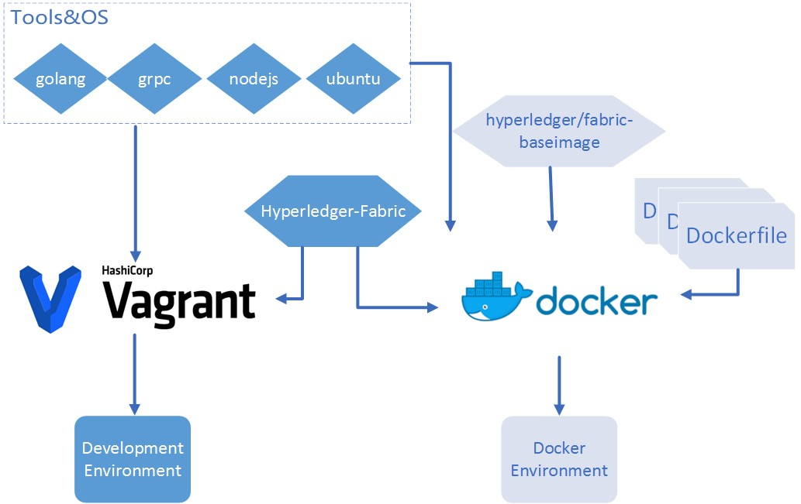
Hyperledger开发环境搭建

Slide 5
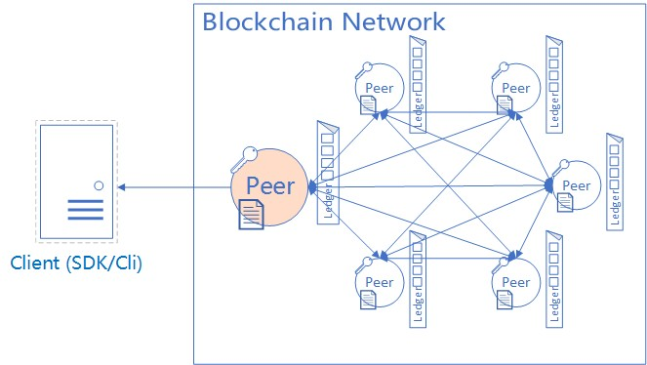
样例程序剖析

Slide 6
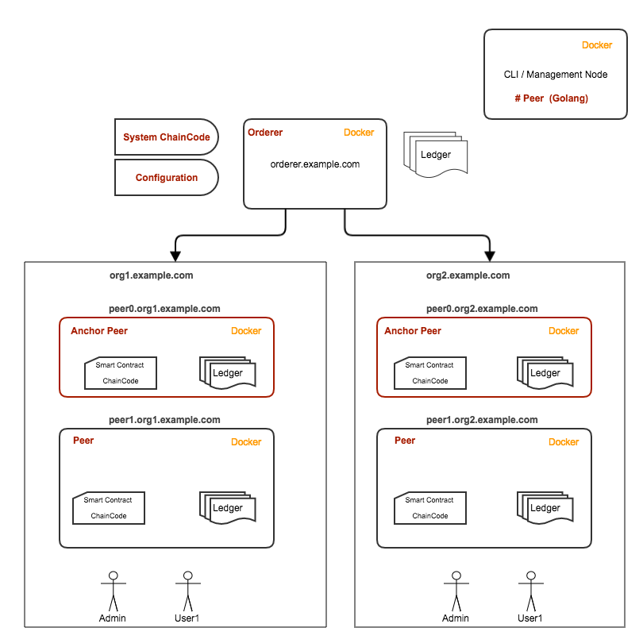
样例程序剖析

Slide 7
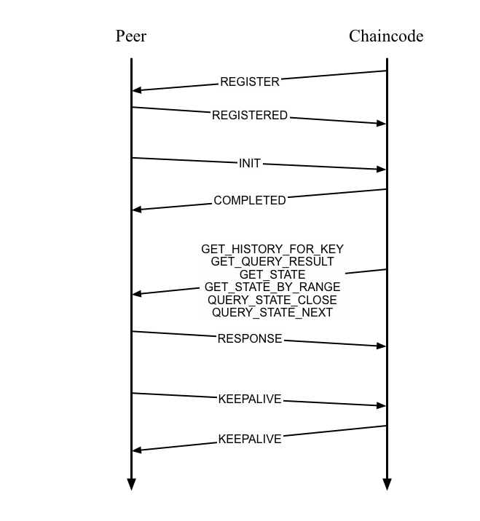
样例程序剖析

Slide 8
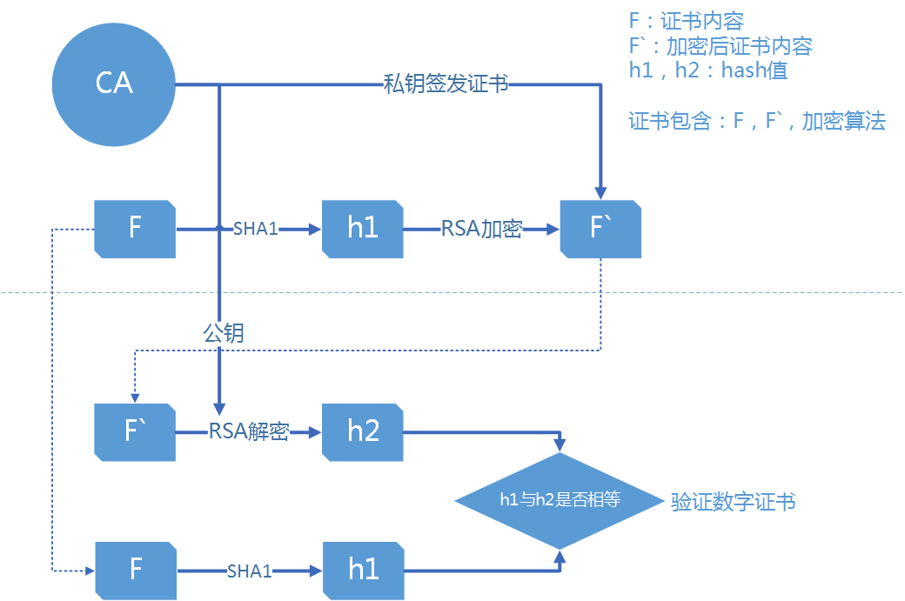
数字证书

Slide 9
MSP（Membership Service Provider）
对MSP的理解需要回答几个关键问题：
MSP在一个Transaction Flow中什么阶段起作用？怎么 起作用？MSP对证书做鉴定时，是否与Fabric-CA有交 互？如果没有，如何完成对证书的鉴定？
MSP是否会检查一个证书有没有被回收（revocation）？
联盟链会有新组织成员加入，此时MSP如何完成动态更
新进而认证新的证书？或者说Fabric 官方wiki上面提到 的Dynamic MSP是如何实现的？

Slide 10
下一课…
Hyperledger 实战（二）
https://github.com/shanlusun/blockchain

Slide 11

疑问

Slide 12

联系我们
小象学院：互联网新技术在线教育领航者
微信公众号：小象
新浪微博：ChinaHadoop

